Slide 1

Projektmanagement (AI1145) WiSe 2023/24 Daniel Knorn | Sebastian Brähler @kaleidos:code GmbH Michaela Ludolph @HS Fulda In Vertretung von Prof. Dr. Michael Kaib - Praktische Übung – Basierend auf Praktikumsunterlagen von: Prof. Dr. Michael Kaib

Slide 2
Gliederung
Organisatorisches
Übung 1 und 2: Projektidee
Übung 3: Auswahl Projektidee
Übung 4 und 5: Stakeholder- und Risikoanalyse + Ziele
Übung 6 und 7: Netzplan, Meilensteine und PSP
Übung 8: Aufwandsschätzung, Ressourcenplan und Kostenplan
Präsentationen

Slide 3
Terminplanung
 |  | Übungsveranstaltung | Gruppenarbeit
KW 43 | 26.10/27.10 | Organisatorisches | Gruppeneinteilung
KW 44 | 02.11/03.11 | Kreativitätstechniken | Ü 1: Projektidee
KW 45 | 9.11/10.11 | Fragen/ Support | Ü 2: Projektidee
KW 46 | 16.11/17.11 | Nutzwertanalyse | Ü 3: Auswahl Projektidee
KW 47 | 23.11/24.11 | Fragen/ Support | Ü 4: Stakeholder- und Risikoanalyse + Ziele
KW 48 | 30.11/01.12 | Fragen/ Support | Ü 5: Stakeholder- und Risikoanalyse + Ziele
KW 49 | 07.12/08.12 | Fragen/ Support | Ü 6: Netzplan, Meilensteine und PSP
KW 50 | 14.12/15.12 | Fragen/ Support | Ü 7: Netzplan, Meilensteine und PSP
KW 51 | 21.12/22.12 | Fragen/ Support | Ü 8: Aufwandschätzung, Ressourcenplan, Kostenplan
KW 52 |  | Weihnachtspause
KW 1 |  | Weihnachtspause
KW 2 | 11.01/12.01 | Fragen/ Support | Pitch und Präsentationstechniken
KW 3 | 18.01/19.01 | Fragen/ Support | Vorbereitung Präsentation (Dry-Run)
KW 4 | 25.01/26.01 | Präsentationen
KW 5 | 01.02/02.02 | Präsentationen

Slide 4
PSP, Aufwandsschätzung und Ressourcenplan
Das Team soll beispielhaft soll beispielhaft für 10 Aps einen Ressourcenplan und einen Kostenplan durchführen
Einzelaufgaben von Übung 8:
Legen Sie einen neuen Projektleiter für diese Übung fest.
Führen Sie für 10 Arbeitspakete eine Aufwandsschätzung nach der Dreipunktschätzung durch.
Ordnen Sie 10 Arbeitspaketen die entsprechenden personellen und sachlichen Ressourcen zu.
Erstellen sie dazu einen Ressourcenplan
Erstellen sie ebenfalls einen Kostenplan
Stellen Sie die Ergebnisse in der Präsentation dar.

Slide 5

Hinweise zur Aufwandsschätzung
Aufwandsschätzung:
Führen Sie für 10 der Arbeitspakete eine Aufwandsschätzung nach der Formel für die Dreipunktschätzung durch.
Dokumentieren Sie die Schätzungen in einer tabellarischen Darstellung des PSPs.
Schätzwert = $\frac{a+4∙b+c}{6}$
mit
A = optimistischer Wert
B = realistischer Wert
C = pessimistischer Wert

Slide 6
Hinweise zur Ressourcenplanung
Ressourcenplan:
Geben Sie zu 10 APs die ausführenden Personen an (inkl. Vertretern).
Geben Sie ebenfalls alle sachlichen Ressourcen an.
Ergänzen Sie dazu die tabellarische Darstellung des PSPs.
Bei mehreren gelisteten Personen ist die zuerst aufgeführte verantwortlich für das Arbeitspaket.

Slide 7
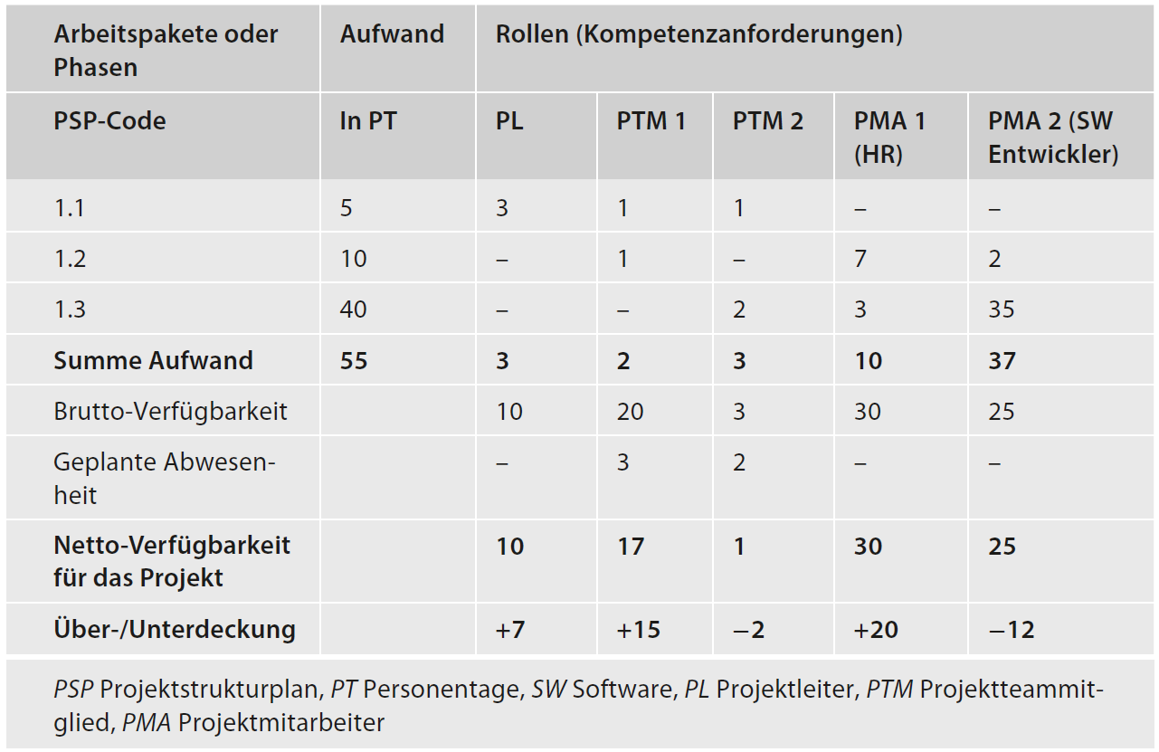
Ressourcenplan auf Basis von Arbeitspaketen
Beispiel Ressourcenplan
Quelle: Dechange, Projektmanagement -schnell erfasst, Springer Gabler, 2020
Notes:
- So etwas funktioniert in der Praxis schlecht

Slide 8
Hinweise zur Kostenplanung
Kostenplanung:
Geben Sie zu den 10 APs aus dem Ressourcenplan eine Kostenschätzung ab
Bei den Kosten für Projekttage beachten sie (Unterlagen: Vorlesung 5)
Sachkosten (Hardware, Software, Raumkosten, Reisekosten, ….)
Personalkosten
Sie Können von Tagesätzen von 500€ – 800€ ausgehen
Berechnung durch Multiplikation von Aufwand (PT) und Tagessätzen

Slide 9
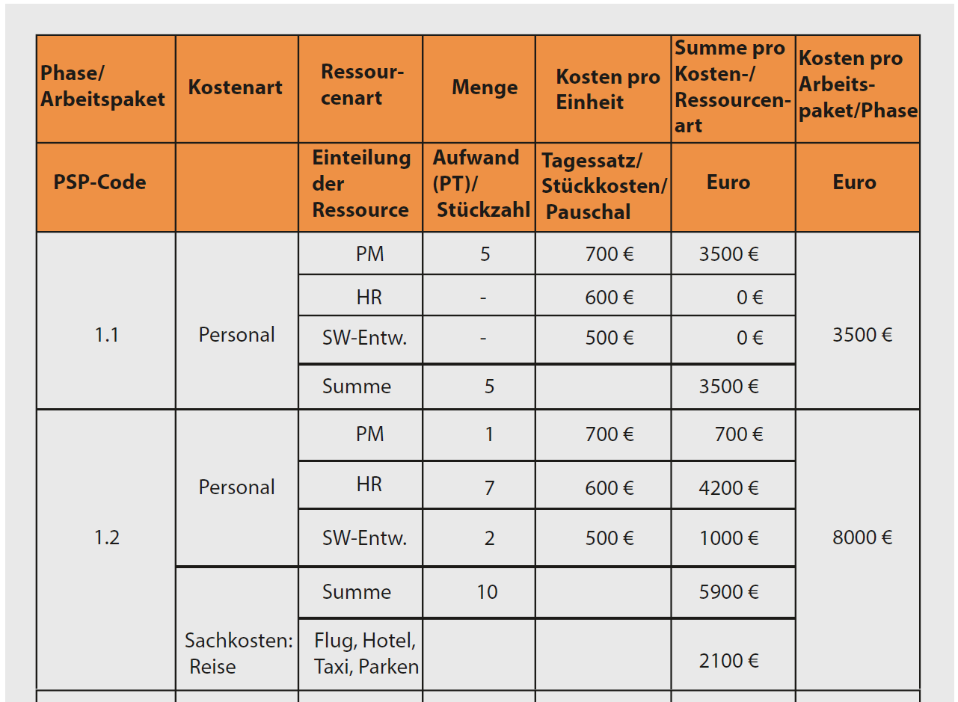
Kostenplan
Beispiel Kostenplan
Phase/ Arbeitspaket
Kostenart
Ressourcen-art
Menge
Kosten pro Einheit
Summe pro Kosten-/ Ressourcen-art
Kosten pro Arbeits-paket/ Phase
PSP-Code
Einteilung der Ressource
Aufwand (PT)/ Stückzahl
Tagessatz/ Stückkosten (pauschal)
Euro
Euro
Quelle: Dechange, Projektmanagement -schnell erfasst, Springer Gabler, 2020

